Slide 1


AI가 추천해주는 국내 여행
Go Go~!!!
프로젝트 개요:
머신러닝을 이용하여 맞춤형 여행지를 추천해주는 웹페이지 구현

Slide 2




프로젝트 개요
Chapter 01
● 주제 선정 배경
● 유저 정보, 전처리 작업
● 학습모델 설계
● 구축목적 및 소개

Slide 3

01
프로젝트 개요
주제 선정 배경 | 유저 정보, 전처리 작업 | 학습모델 설계 | 구축목적 및 소개
주제 선정 배경
팀원 소개
[모델 목적]
유저 정보와 여행지역(시/도) 정보가 주어지면 10개의 여행지를 추천하는 모델
◦ 사용 모델 및 선정 이유
[Cat Boost] 특성변수가 범주형일 때 일반적으로 사용하는 one-hot encoding 대신
실수인 순서목표통계량(ordered target statistic)으로 전환하여 사용하는 방식
범주형 특성변수가 많을 때 적합한 모델임. 본 과제에서는 범주형 데이터인 여행지명,
시/도, 군/구 정보를 학습하기에 용이하기 때문에 CatBoost를 모델로 선정
◦ 사용 데이터 (사용 변수)
- (Input data) 유저 정보 및 여행지 정보
- (output) 추천 여행지 10군데
- 데이터 중 활용 변수는 유저 정보와 여행지 정보로 구분하여 사용

Slide 4
01
프로젝트 개요
주제 선정 배경 | 유저 정보, 전처리 작업 | 학습모델 설계 | 구축목적 및 소개
유저 정보, 전처리 작업
[유저 정보]
- 유저 미션, 성별, 연령대, 소득, 여행스타일(8개 항목), 여행동기(1개 항목), 동반자 수
[여행지 정보]
여행지명, 여행지 시/도 및 군/구 정보, 여행지 종류, 해당 여행지 체류시간 평균,
추천 의향 점수 평균, 재방문 의향 점수 평균, 재방문 여부 비율,
동반자 수 평균 만족도
[전처리 작업]
여행지 선별 : 방문지 유형코드 중 1-자연관광지, 2-역사/유적/종교 시설 (문화재, 박물관, 촬영지, 절 등),
3-문화시설(공연장, 영화관, 전시관 등), 4-상업지구(거리, 시장, 쇼핑시설),
5-레저/스포츠 관련 시설(스키, 카트, 수상레저), 6-테마시설(놀이공원, 워터파크), 7-산책로, 둘레길 등,
8-지역축제, 행사에 해당하는 방문지를 여행지로 파악해 데이터 사용
- 시/도 변수, 군/구 변수 생성 : 여행지의 주소에서 시/도와 군/구 변수 생성
- 예시) 인천 강화군 삼산면 매음리 629 → 시/도 변수: 인천, 군/구 변수: 강화군
학습데이터에서 여행지에 대한 평균 변수 생성 : 학습데이터에서 각각의 여행지마다 체류시간 평균,
추천의향 점수의 평균, 재방문 비율, 동반자 수의 평균, 재방문의향 점수의 평균을 산출해 변수 생성
팀원 소개

Slide 5
01
프로젝트 개요
주제 선정 배경 | 유저 정보, 전처리 작업 | 학습모델 설계 | 구축목적 및 소개
학습모델 설계
팀원 소개
Random Search를 활용한 초모수 조절
- K-Fold Cross Validation를 병행하여 가장 검증된 초모수 값 확보
데이터셋에 고유한 관광지가 많아 학습 시 최대한 많은 데이터를 보존하기 위해
K=10, 10개의 fold로 교차검증 진행
CatBoost Regressor를 적용해 만족도 예측
- 만족도: 1(매우 불만족), 2(불만족), 3(보통), 4(만족), 5(매우 만족)
- 모델이 예측한 여행지의 만족도가 4 이상이면 추천 항목에 포함
※ 추천의 기준으로 설정한 4는 도메인에 따라 조정이 가능하며 본과제에서는
사용자가 관광지에 대한 만족도를 4점, 5점으로 주는 경향이 높아 보수적으로 4.5를 임계값으로 설정

Slide 6
01
프로젝트 개요
주제 선정 배경 | 유저 정보, 전처리 작업 | 학습모델 설계 | 구축목적 및 소개
구축목적 및 소개
팀원 소개
[구축목적]
● 여행자의 이동패턴과 소비내역, 활동 내역 등 데이터 수집
● 관광업계 자체적으로 수집하기 어려운 양질의 AI데이터 제공
● AI기술을 활용한 관광산업 혁신 생태계 구축
● AI기술 기반의 개인화된 서비스로 관광객들의 경험 향상

Slide 7
01
프로젝트 개요
주제 선정 배경 | 유저 정보, 전처리 작업 | 학습모델 설계 | 구축목적 및 소개
구축목적 및 소개
[소개]
● 국내 여행로그 데이터 구축 필요성
- 코로나19 확산 이후 언택트 및 디지털 관광으로의 전환이 가속화되고 있음
- 인구구조와 여행패턴의 변화로 개인 맞춤형 관광 서비스가 본격화되고 있음
- 관광산업 혁신을 위해 AI 기술을 적극 도입해야 하며 이를 위한 학습용 데이터 필요
● 데이터 구축 내용
- 국내를 수도권, 동부권, 서부권, 제주 및 도서지역 등 4가지 권역으로 나누어 여행객을 모집하고,
스마트폰 전용앱을 통해 데이터를 수집
- 수도권, 동부권, 서부권, 제주 및 도서지역 각 권역별로 4천세트 씩,
총 16,000세트의 여행로그 데이터를 구축
- 여행동선 데이터, 소비내역 데이터, 활동기록 데이터, 여행지 사진 등을 수집
- 수집된 데이터를 정제한 후, 촬영사진 블러링, 영수증 Key-In 등의 가공작업 수행
- 고지출 여행객 예측모델 : F1-Score 80.07% 달성 (목표 70%)
- 여행장소 추천모델 : Recall@10 0.3745 달성 (목표 0.25)
● 시범 AI 모델 개발
- 여행자 정보 기반 고지출 여행객 예측 모델 : 여행객들의 사전조사 정보를 토대로
여행지에서 지출을 많이 하는 여행객들을 예측
- 여행자 선호도 기반 여행장소 추천모델 : 성별, 연령대, 소득 등의 여행객 정보와
여행지역(시도/시군구) 정보를 입력하면 10개의 여행지를 추천
팀원 소개

Slide 8
프로젝트 절차
Chapter 02
● 팀 역할 및 구성
● 프로젝트 일정
● 개발 환경
● 개체-관계 모델
● 프로젝트 순서도

Slide 9


02
프로젝트 절차
팀 역할 및 구성 | 프로젝트 일정 | 개발 환경 | 개체-관계 모델 | 프로젝트 순서도
강의영
팀원 소개
데이터 가공,분석
데이터 실행,검토
ppt 제작
김주영
이상진
데이터 수집 및 가공,분석
데이터 실행,검토
데이터 수집 및 가공,분석
함인규
황인화
데이터 분석 및 테스트
백앤드 담당, HTML
데이터 분석 및 테스트
HTML, 스트림릿

Slide 10
02
프로젝트 절차
팀 역할 및 구성 | 프로젝트 일정 | 개발 환경 | 개체-관계 모델 | 프로젝트 순서도
프로젝트 일정
SUN | MON | TUE | WED | THR | FRI | SAT
23/12/17 | 12/18 프로젝트시작 | 19 | 20 | 21 | 22 | 23
24 | 25 | 26 | 27 | 28 | 29 | 30
31 | 24/1/1 | 2 | 3 | 4 | 5 | 6 프로젝트 중간발표
7 | 8 | 9 | 10 프로젝트 마무리 | 11 | 12 | 13
14 | 15 | 16 프로젝트 발표 및 수료식
주제 선정
데이터 검색 및 수집
이상진
데이터 검색 및 수집
데이터 가공 및 시각화
Pandas, OpenCV, Catboost를 활용한 검토 및 테스트
Streamlit를 활용한 데이터 시각화
PowerBI로 시각화
Pandas, OpenCV, Catboost를 활용한 검토 및 테스트
Streamlit를 활용한 데이터 시각화
데이터 수정 및 테스트

Slide 11







02
프로젝트 절차
팀 역할 및 구성 | 프로젝트 일정 | 개발 환경 | 개체-관계 모델 | 프로젝트 순서도
개발 환경
Python 3.11.5
- 데이터 분석 및 가공,처리에 적합한 프로그램
ㅠ
Pandas
- 파이썬 안에 내재되어 있는 함수
Streamlit
- 데이터 분석과 시각화를 함께 간편하게 수행할 수 있는 파이썬 오픈 소스 라이브러리
ㅠ
ㅠ
개발 환경 툴
Numpy
- 행렬이나 일반적으로 대규모 다차원 배열을 쉽게 처리할 수 있도록 지원하는 파이썬의 라이브러리
ㅠ
ㅠ
Power BI
여러 개의 데이터를 하나로 통합하거나 다양하게 시각화 할 수 있는 도구

Slide 12
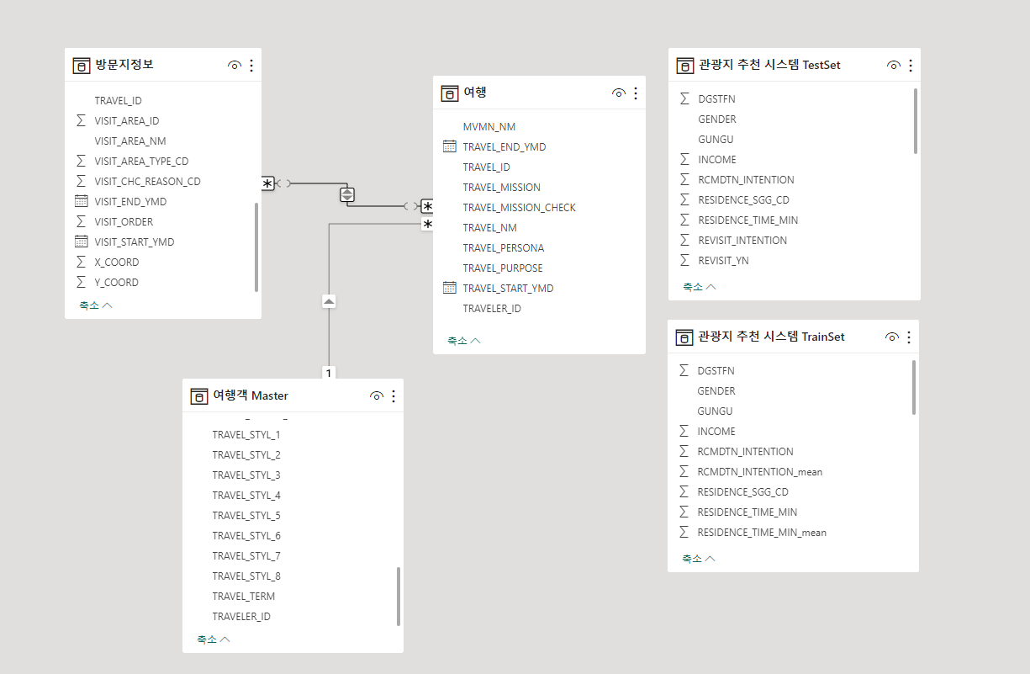
02
프로젝트 절차
팀 역할 및 구성 | 프로젝트 일정 | 개발 환경 | 개체-관계 모델 | 프로젝트 순서도
개체-관계 모델

Slide 13
02
프로젝트 절차
팀 역할 및 구성 | 프로젝트 일정 | 개발 환경 | 개체-관계 모델 | 프로젝트 순서도
프로젝트 순서도
Catboost 활용으로 데이터 머신러닝 작업
데이터 수집
데이터 분석 및 가공
데이터 전처리
powerBI로
데이터 합치기
Streamlit로
데이터 시각화
데이터 마무리

Slide 14
프로젝트 진행
Chapter 03
● 데이터 수집
● 데이터 설명
● 데이터 시각화
● 데이터 전처리

Slide 15





03
프로젝트 진행
데이터 수집 | 데이터 설명 | 데이터 시각화 | 데이터 전처리
데이터 참고 문헌
● 데이터 자료 출처: https://aihub.or.kr/
● 국내 여행로그 데이터(제주도 및 도서지역): https://aihub.or.kr/aihubdata/data/view.do?currMenu=115&topMenu=100&aihubDataSe=data&dataSetSn=71584
● 국내 여행로그 데이터(동부권): https://aihub.or.kr/aihubdata/data/view.do?currMenu=&topMenu=&aihubDataSe=data&dataSetSn=71585
● 국내 여행로그 데이터(서부권):
https://aihub.or.kr/aihubdata/data/view.do?currMenu=&topMenu=&aihubDataSe=data&dataSetSn=71582
● 국내 여행로그 데이터(수도권):
https://aihub.or.kr/aihubdata/data/view.do?currMenu=&topMenu=&aihubDataSe=data&dataSetSn=71581
● 여행자 전용 앱(여행로그 앱)을 통하여 데이터 수집

Slide 16
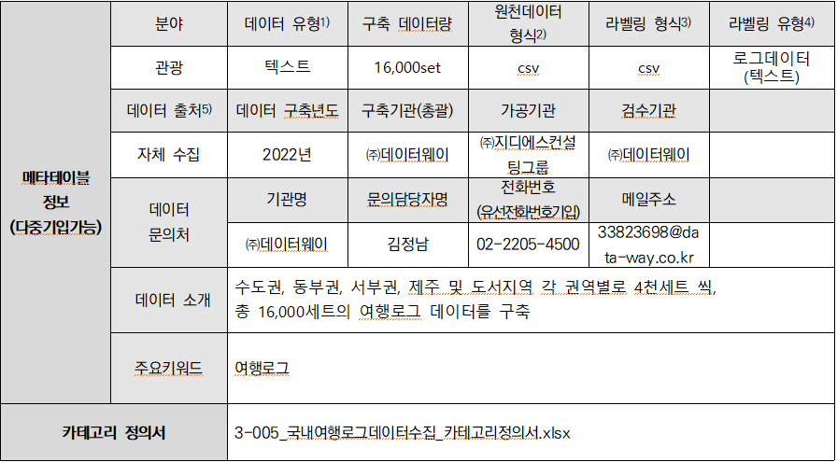
03
프로젝트 진행
데이터 수집 | 데이터 설명 | 데이터 시각화 | 데이터 전처리
데이터 정보

Slide 17
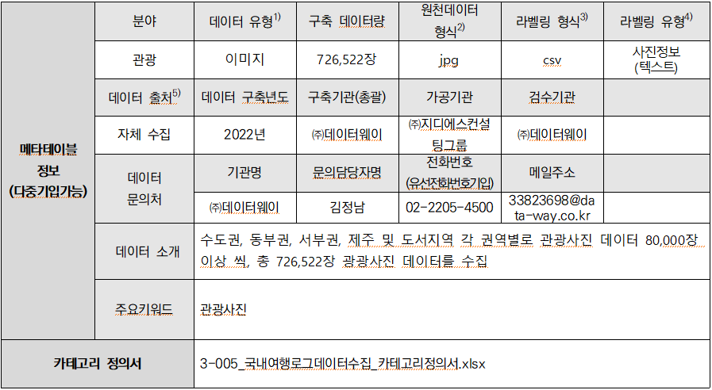
03
프로젝트 진행
데이터 수집 | 데이터 설명 | 데이터 시각화 | 데이터 전처리
데이터 정보

Slide 18
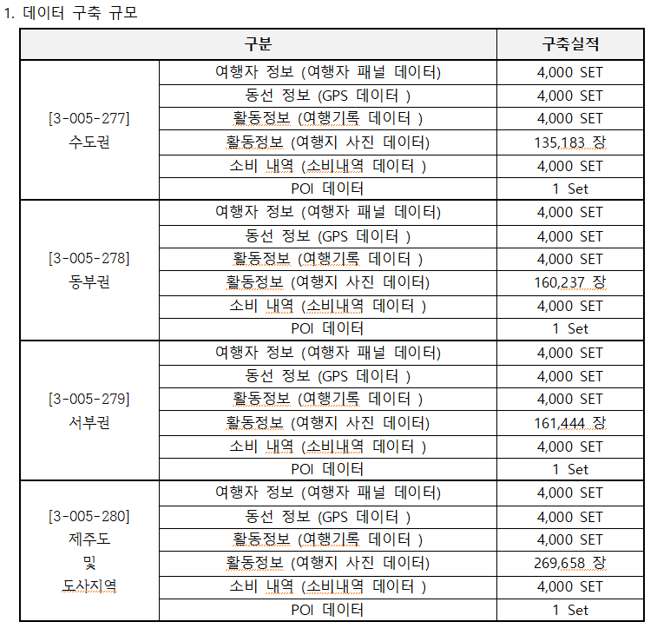
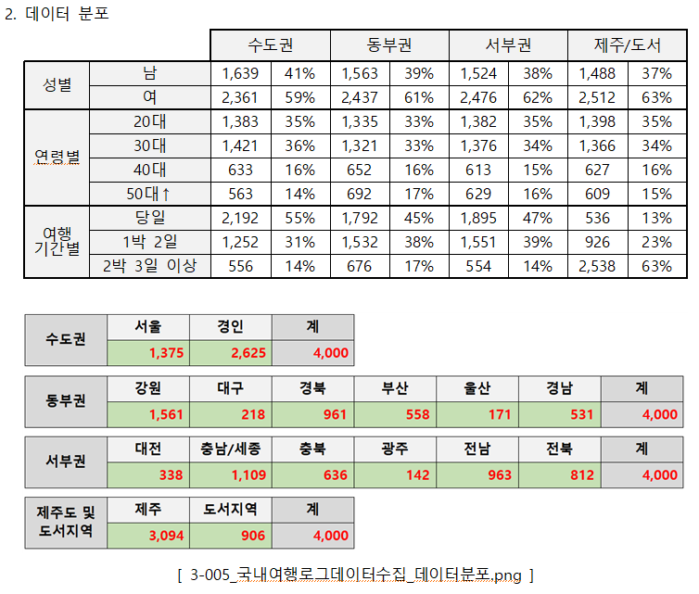
03
프로젝트 진행
데이터셋 통계
(구축 규모 및 분포)
데이터 수집 | 데이터 설명 | 데이터 시각화 | 데이터 전처리

Slide 19
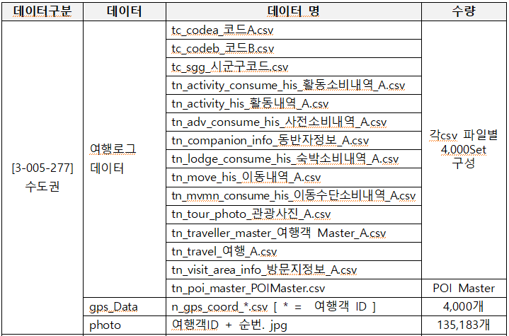
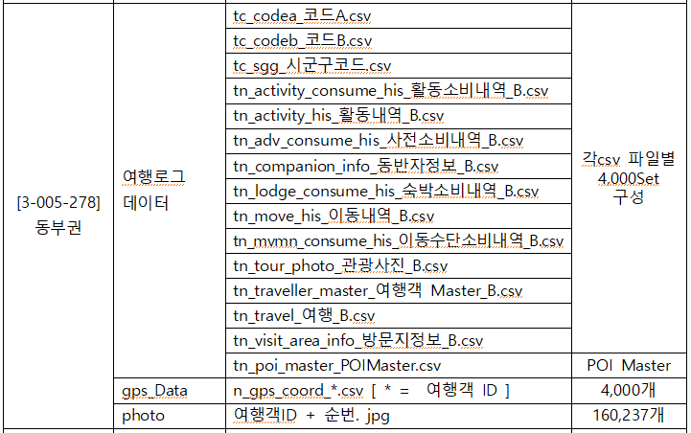
03
프로젝트 진행
데이터 수집 | 데이터 설명 | 데이터 시각화 | 데이터 전처리
데이터 구성

Slide 20
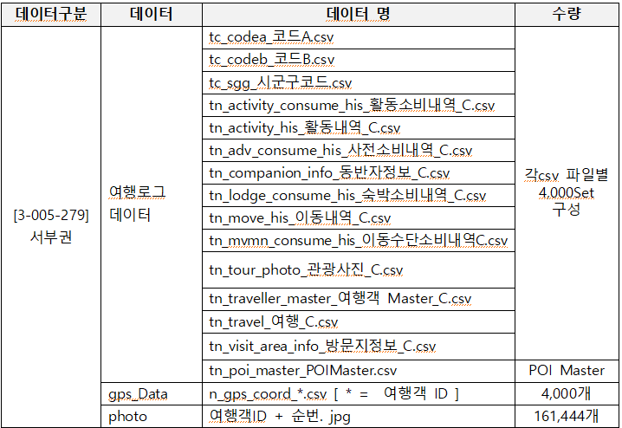
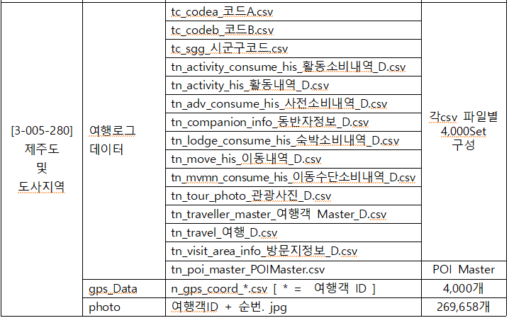
03
프로젝트 진행
데이터 수집 | 데이터 설명 | 데이터 시각화 | 데이터 전처리
데이터 구성

Slide 21
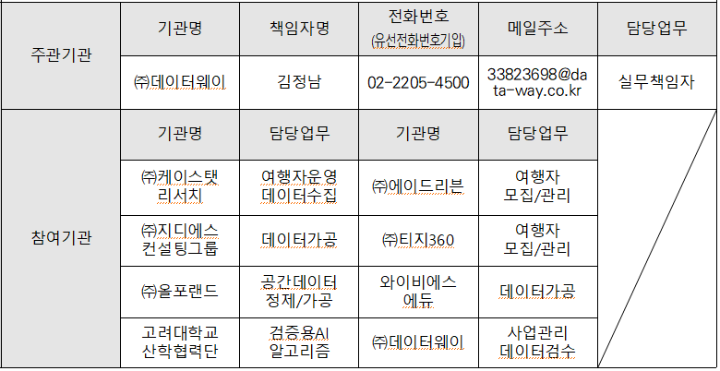
03
프로젝트 진행
데이터 수집 | 데이터 설명 | 데이터 시각화 | 데이터 전처리
데이터 구축
수행기관 담당자

Slide 22
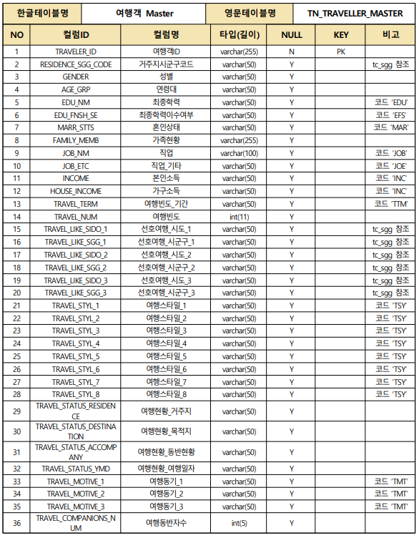
03
프로젝트 진행
데이터 수집 | 데이터 설명 | 데이터 시각화 | 데이터 전처리
데이터 포맷 및 항목

Slide 23
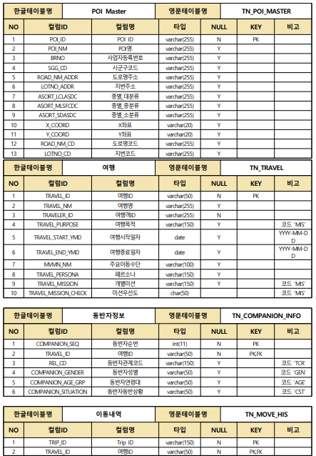
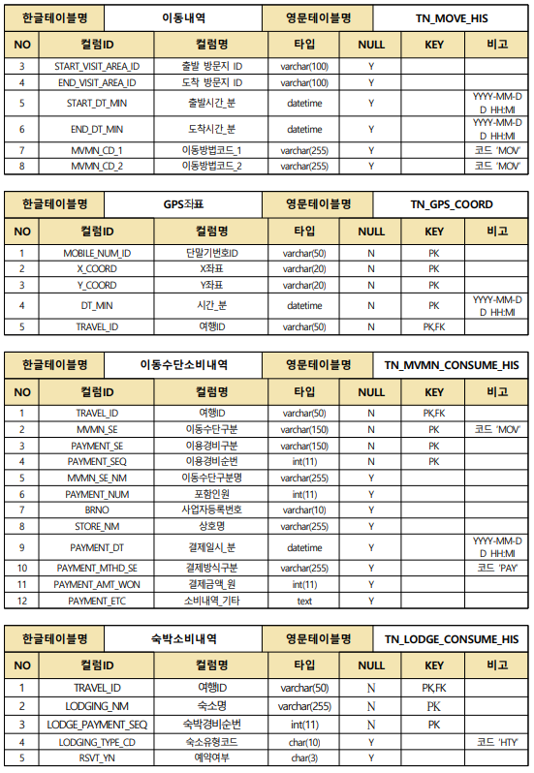
03
프로젝트 진행
데이터 수집 | 데이터 설명 | 데이터 시각화 | 데이터 전처리
데이터 포맷
및 항목

Slide 24
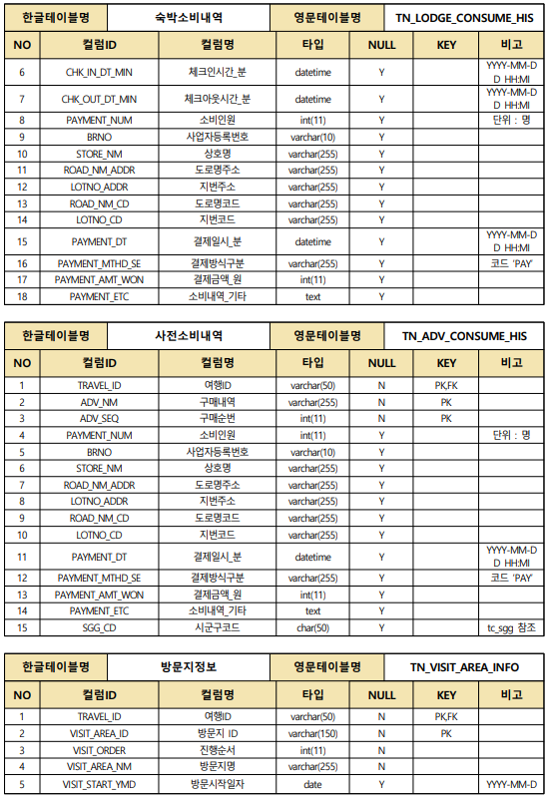
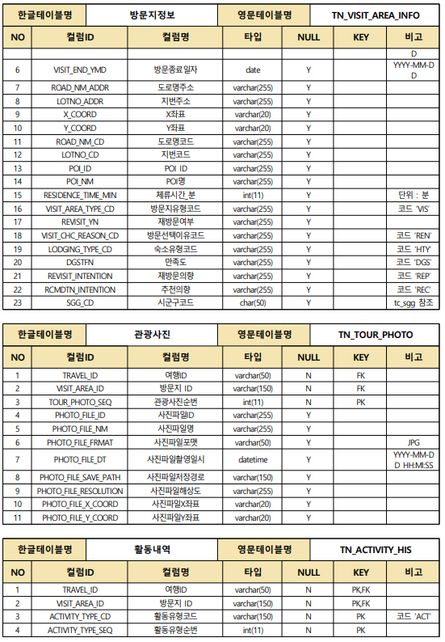
03
프로젝트 진행
데이터 수집 | 데이터 설명 | 데이터 시각화 | 데이터 전처리
데이터 포맷
및 항목

Slide 25
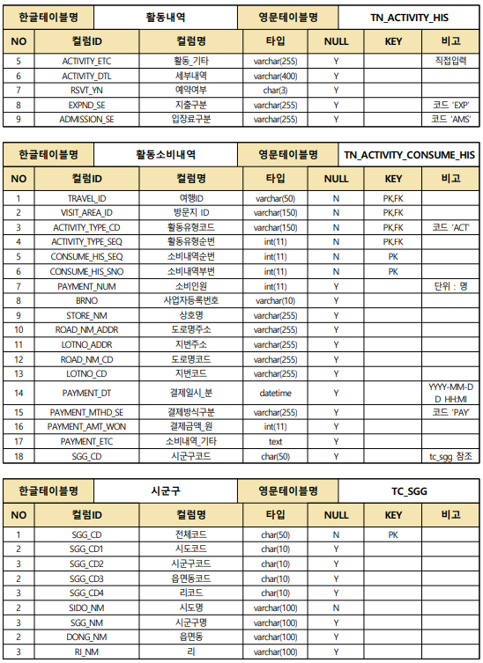
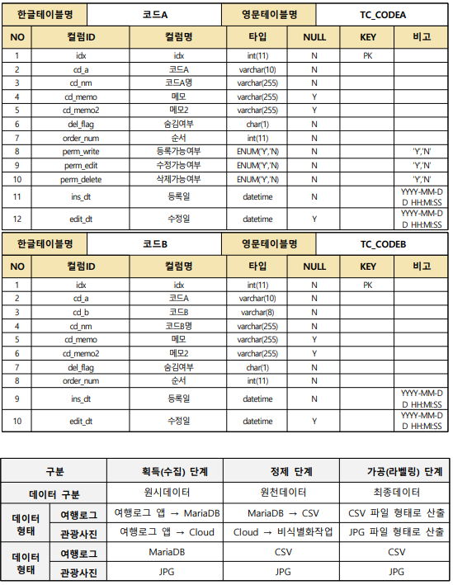
03
프로젝트 진행
데이터 수집 | 데이터 설명 | 데이터 시각화 | 데이터 전처리
데이터 포맷
및 항목

Slide 26
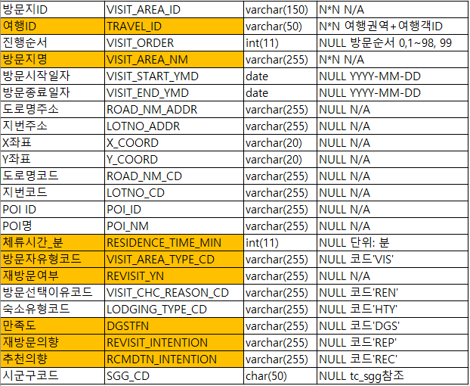
03
프로젝트 진행
데이터 수집 | 데이터 설명 | 데이터 시각화 | 데이터 전처리
여행 방문지 정보
❉ 중요한 코드는 음영으로 표시함 ❉
여행ID – 해당 여행지 고유코드
방문지명 – 여행한 지역
체류시간_분 – 여행지에 머무는 시간
방문자 유형코드 – 방문자 고유코드
재방문 여부 – 해당 여행지를 다시 방문할 것인지에 대한 여부
만족도 – 방문한 여행지에 대한 만족도
재방문 의향 = 재방문 여부
추천의향 – 방문한 여행지 추천여부

Slide 27
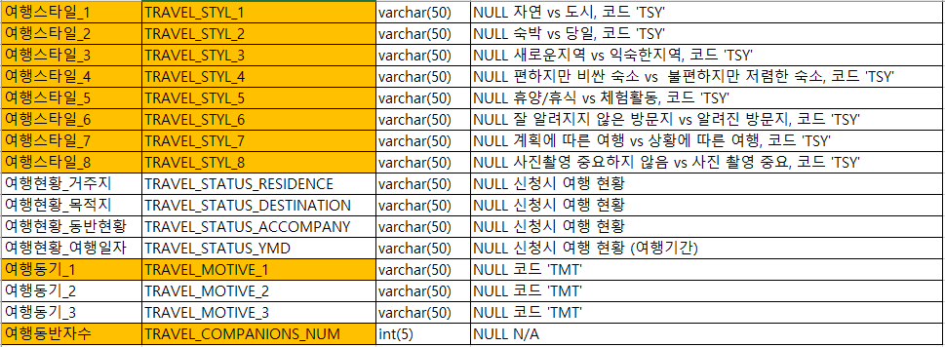
03
프로젝트 진행
데이터 수집 | 데이터 설명 | 데이터 시각화 | 데이터 전처리
여행객 정보
❉ 중요한 코드는 음영으로 표시함 ❉
여행스타일_1,2,3,4,5,6,7,8 – 해당 여행자에 맞는 맞춤형스타일
여행동기_1 – 여행하고자 하는 의미
여행동반자수 – 몇 명의 사람들하고 같이 가는지에 대한 수

Slide 28
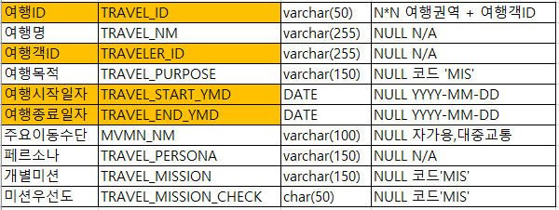
03
프로젝트 진행
데이터 수집 | 데이터 설명 | 데이터 시각화 | 데이터 전처리
여행 정보
❉ 중요한 코드는 음영으로 표시함 ❉
여행ID – 해당 여행지 고유코드
여행객ID – 여행객 고유코드
여행시작일자 – 여행지로 출발한 날짜
여행종료일자 – 여행지에서 떠난 날짜

Slide 29
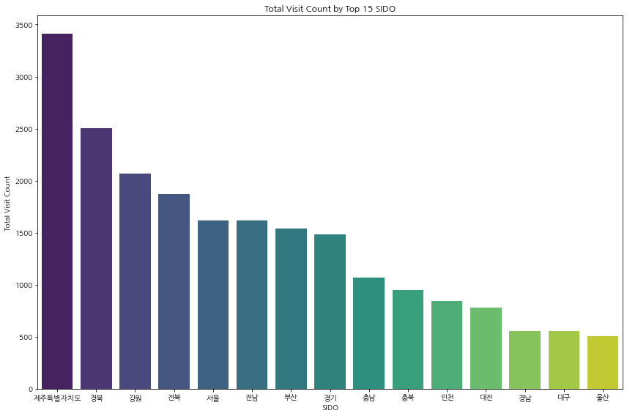
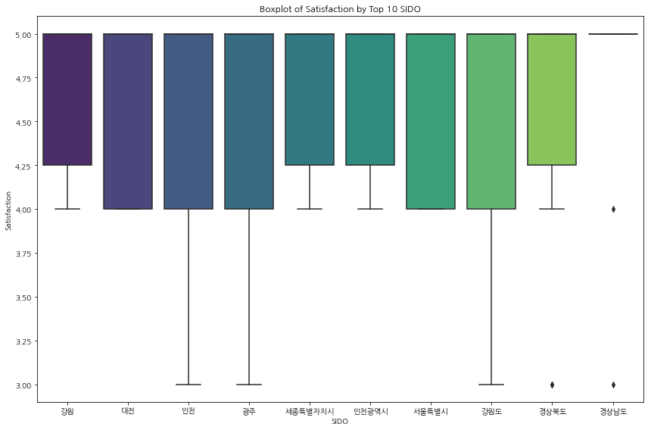
04
프로젝트 결과
데이터 수집 | 데이터 설명 | 데이터 시각화 | 데이터 전처리
데이터 시각화
(좌)각 시도별 방문자 수 (우)각 시도별 만족도

Slide 30
프로젝트 선정
Chapter 04
● 모델 선정
● 하이퍼파라미터 튜닝
● 테스트세트

Slide 31
프로젝트 결과
Chapter 05
● 스트림릿
● 웹페이지 정보
● 여행 지도 정보

Slide 32
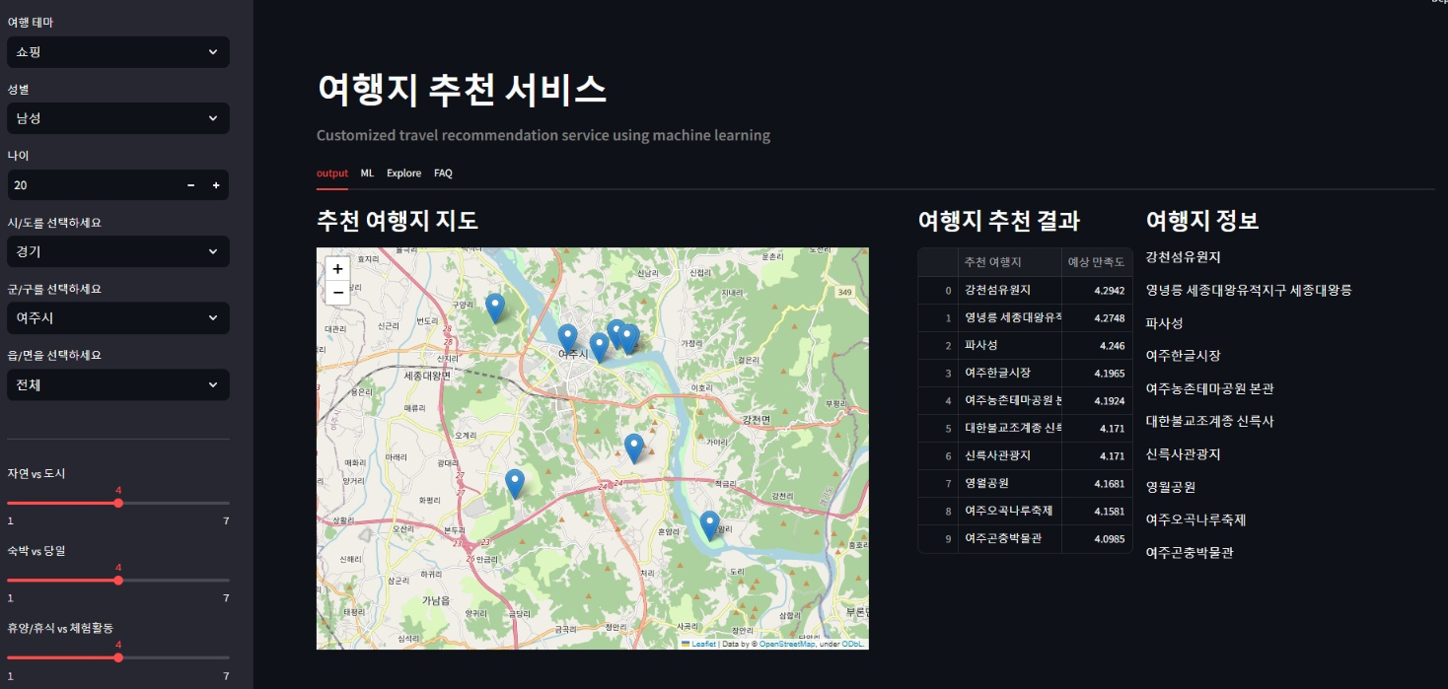
05
프로젝트 결과
스트림릿 | 항목 정보 | 여행 지도 정보
여행지 추천 웹페이지로 구현
스트림릿으로 구현한 웹페이지

Slide 33
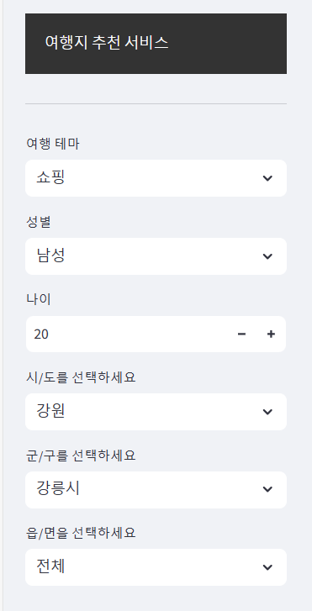
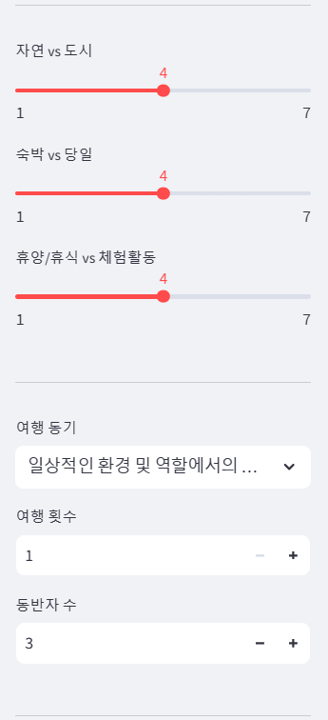
05
프로젝트 결과
스트림릿 | 항목 정보 | 여행 지도 정보
웹페이지 항목 정보
여행유형조절
1에서 7까지 선택(4 - 중간값)
자연 vs 도시
숙박 vs 당일
휴양/휴식 vs 체험활동
여행 종류
남자 or 여자
나이 조절
여행동기 – 여행하고자 하는 이유
여행횟수
동반자 수
여행할 지역 선택

Slide 34
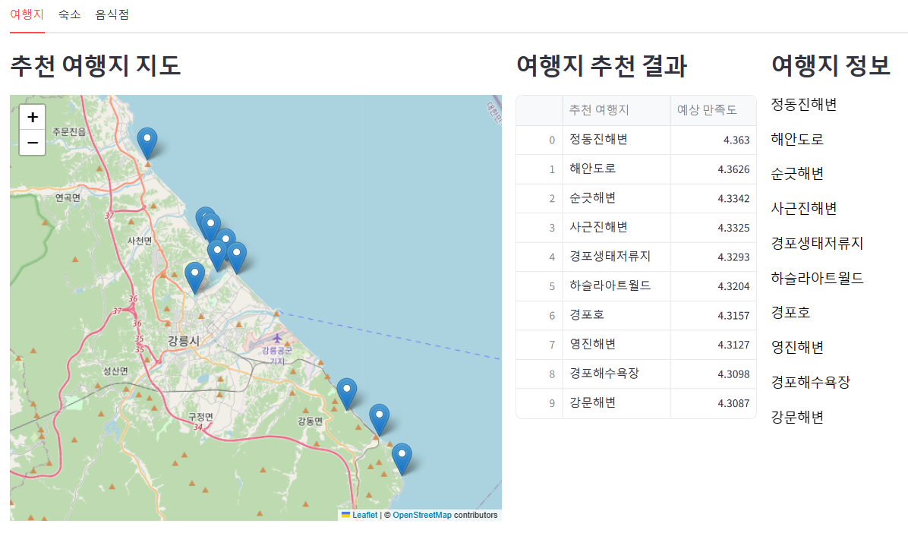
04
프로젝트 결과
스트림릿 | 항목 정보 | 여행 지도 정보
여행 지도 정보
3가지 항목 중 하나를 클릭하면
해당 항목으로 이동
여행지 추천 서비스
해당 항목 중 하나를 클릭하면
네이버 지도
https://map.naver.com/p/search으로
연결되어서 해당 위치가 나옴
만족도 지수
여행지 항목
(예상 만족도 높은 순으로 오름차순)

Slide 35
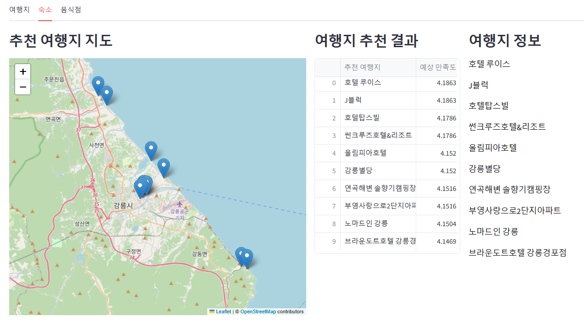
05
프로젝트 결과
스트림릿 | 항목 정보 | 여행 지도 정보
웹페이지 정보
숙소 추천 서비스
해당 항목 중 하나를 클릭하면
네이버 지도
https://map.naver.com/p/search으로
연결되어서 해당 위치가 나옴
숙소 항목
(예상 만족도 높은 순으로 오름차순)
만족도 지수

Slide 36
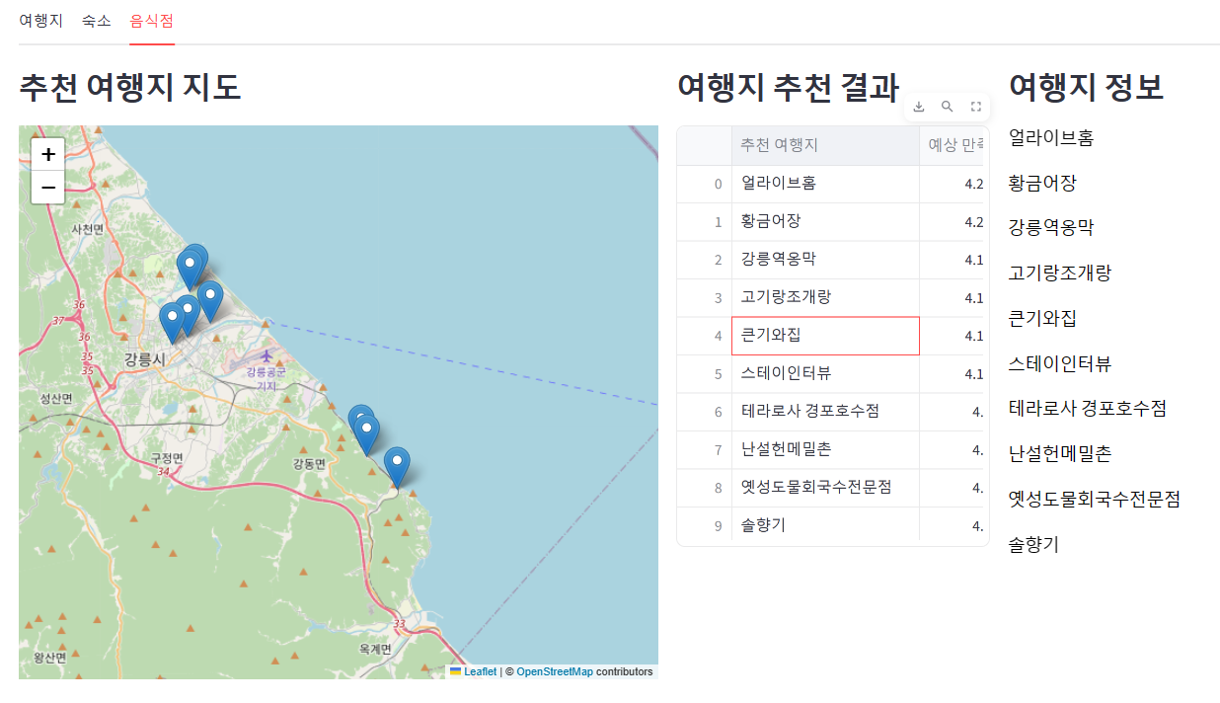
05
프로젝트 결과
스트림릿 | 항목 정보 | 여행 지도 정보
웹페이지 정보
음식점 추천 서비스
해당 항목 중 하나를 클릭하면
네이버 지도
https://map.naver.com/p/search으로
연결되어서 해당 위치가 나옴
음식점 항목
(예상 만족도 높은 순으로 오름차순)
만족도 지수

Slide 37





THANK YOU

